Slide 1
Политические партии и движения
«Политическая партия – это союз людей, которые соединились для того, чтобы добиться нужных им всем законов» И.А.Ильин (1882-1954), русский философ
Заключительный урок по теме «Политика»
Подготовлен Ведовой А.В.,учителем обществознания
МОУ «Задорская ООШ Сонковского района Тверской области»

Slide 2
Цели и задачи урока:
Цель урока
Формировать у учащихся устойчивое, осознанное представление о роли политических партий в жизни общества, государства и отдельного человека.
Задачи урока
образовательные:
-раскрыть понятие « политическая партия»
-разъяснить правовые нормы, регулирующие деятельность политических партий в РФ
-показать отличия партий от общественно-политических движений
развивающие:
дать учащимся минимально необходимые ориентиры для определения каждым самостоятельной позиции по отношению к существующим политическим партиям
воспитательные:
-стимулировать мотив к поиску новых знаний;
-воспитывать уважение к своей родине, формировать чувство сопричастности к жизни своей страны.

Slide 3
План урока:
1.тест по теме «Политика»
2.Фронтальный опрос материала прошлого урока
3 .Изучение новой темы:
а)общественно-политические движения
б)политические партии
в)многопартийность

Slide 4
Тест по теме « Политика»
Вопрос 1:
1.Политический режим, характеризующийся сосредоточением всей власти в руках одного лица или органа политической власти и снижением роли других институтов, является
1) либеральным
2) демократическим
3) революционным
4) авторитарным

Slide 5
Тест по теме «Политика»
Вопрос 2:
В нашей стране подписывает и обнародует законы
1) глава Правительства
2) Президент
3) Председатель Совета Федерации
4) Генеральный прокурор

Slide 6
Тест по теме «Политика»
Вопрос 3:
Что является признаком любого государства?
1) республиканская форма правления
2) федеративное устройство
3) взимание налогов и сборов
4) разделение властей

Slide 7
Тест по теме «Политика»
Вопрос 4:
Отличительным признаком правового государства является
1) республиканская форма правления
2) наличие конституции
3) развитая система социального обеспечения
4) принцип разделения властей

Slide 8
Тест по теме «Политика
Вопрос 5:
Что является отличительным признаком демократического режима?
1) федеративное устройство
2) право на взимание налогов
3) гарантии прав и свобод граждан
4) наличие публичной власти

Slide 9
Тест по теме «Политика»
Вопрос 6:
Какой из приведённых терминов обозначает участника политической деятельности?
1) производитель
2) потребитель
3) исследователь
4) избиратель

Slide 10
Тест по теме «Политика»
Вопрос 7:
Представителем какой ветви государственной власти является председатель правительства?
1) законодательной
2) исполнительной
3) судебной
4) муниципальной

Slide 11
Тест по теме «Политика»
Вопрос 8:
Государственную власть осуществляет
1) ректор университета
2) председатель правительства
3) лидер оппозиционной партии
4) председатель центробанка

Slide 12
Тест по теме «Политика»
Вопрос 9:
Признаком любого государства является
1) многопартийность
2) разделение властей
3) суверенитет
4) парламентаризм

Slide 13
Тест по теме «Политика»
Вопрос 10:
Что понимается под формой правления государства?
1) организация высших органов власти
2) политический режим
3) распределение власти по территории страны
4) политическая система

Slide 14
Тест по теме «Политика»
Ключ к тесту:
1 | 2 | 3 | 4 | 5 | 6 | 7 | 8 | 9 | 10
4 | 2 | 3 | 4 | 3 | 4 | 2 | 2 | 3 | 1

Slide 15
Тест по теме «Политика
Выставление оценок:
1-4 правильных ответа- оценка»2»
5-6 правильных ответов- оценка «3»
7-8 правильных ответов- оценка «4»
9-10 правильных ответов – оценка «5»

Slide 16
Фронтальный опрос
Вопросы:
1. Как гражданин может влиять на принятие государственной властью политических решений?
2.Что такое выборы?
3.Как и когда была принята действующая Конституция РФ?
4.Когда можно избираться в Государственную Думу?
5.Референдум-это…
6.Чтобы избираться на пост Президента РФ, надо…
7. Какие ограничения свободы слова и печати существуют в РФ? Для чего они нужны?
8.Приведите пример экстремизма

Slide 17
Проблема
Понятия политических партий и политических движений близки. А в чем их различие? И кто ,на ваш взгляд, играет бОльшую политическую роль?

Slide 18
Общественно-политические движения
Общественно-политические движения- это
массовые, добровольные формирования, созданные по инициативе людей снизу
Закон РФ об общественных объединениях:
Статья 9. Общественное движение
Общественным движением является состоящее из участников и не имеющее членства массовое общественное объединение, преследующее социальные, политические и иные общественно полезные цели, поддерживаемые участниками общественного движения.
Высшим руководящим органом общественного движения является съезд (конференция) или общее собрание. Постоянно действующим руководящим органом общественного движения является выборный коллегиальный орган, подотчетный съезду (конференции) или общему собранию.
В случае государственной регистрации общественного движения его постоянно действующий руководящий орган осуществляет права юридического лица от имени общественного движения и исполняет его обязанности в соответствии с уставом.

Slide 19
Виды движений:
Антивоенные.
За новый экономический порядок (антиглобализм).
Экологические.
Против национальной и расовой дискриминации.
Неприсоединения.
Женские.
Молодежные.
Студенческие.
За развитие демократии.

Slide 20
Словарь:
Политическая партия – организация, объединяющая наиболее активную часть определенных социальных групп или населения в целом, выражающая и защищающая определенные социальные интересы.

Slide 21
Отличия политической партии от других объединений
Стремится к завоеванию власти
партия
Ставит долговременные задачи и существует протяженный период времени
Имеет четкую организационную структуру
Стремится создать опору
Объединяет людей, имеющих близкие взгляды на государственное устройство и социальные проблемы

Slide 22
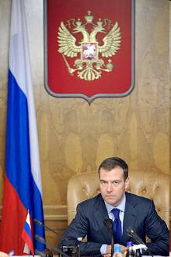

Единая Россия
правящая партия, полностью поддерживающая политику президента и правительства. Создана в 2001 г. путём объединения трёх партий: «Единство», «Отечество» и «Вся Россия». На данный момент это самая многочисленная партия страны, насчитывающая более миллиона членов. Это объясняется не только политическим курсом партии, но и поддержкой, которую власти всех уровней оказывают её членам. Председателем партии является Медведев Д.А.
Символом партии является белый медведь.
Цвета – бело-синие.

Slide 23
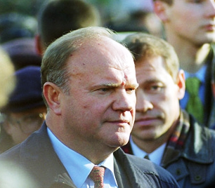

Коммунистическая партия Российской Федерации
ярко выраженная оппозиционная партия, выражающая несогласие с основными направлениями политики действующей власти. Курс партии в основном совпадает с курсом КПСС, но учитывает нынешнее положение в стране. Создана в 1993 г. на базе КПСС. На данный момент насчитывает около 550 тысяч членов. Главой партии является Геннадий Андреевич Зюганов.
Символы партии серп, молот и книга.
Цвета – красные.

Slide 24
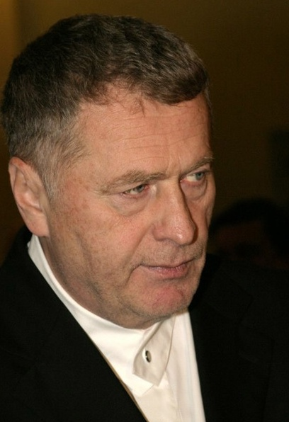
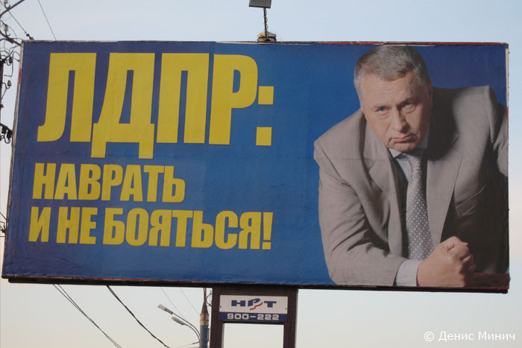


Либерально-демократическая партия России
Радикальная партия, выступающая за сильное государство, которому должны быть подчинены интересы всех его граждан.
Несмотря на критику положения в стране, в основном поддерживает курс президента и правительства.
Образована в 1989 г.. ЛДПР популярна в основном благодаря своему лидеру В.В. Жириновскому, поэтому часто называется политологами партией одного человека. Он же по сути является её символом. Цвета синие.
Владимир Вольфович Жириновский

Slide 25
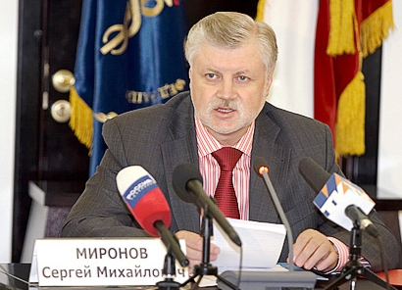

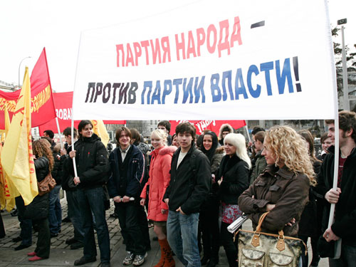
Справедливая Россия
Партия, выступающая за социальное и правовое равенство граждан, ответственность государства перед гражданами и большую степень участие последних в управлении страной.
Поддерживает политику президента В.В. Путина.
Образована в 2006 году путём объединения трёх партий: «Родина», «Российская партия пенсионеров» и «Российская партия жизни».
Символ партии российский флаг с широкой красной полосой, на которой имеется надпись: «Справедливая Россия», а ниже надпись: «Родина. Пенсионеры. Жизнь».

Slide 26
Зарегистрированные партии в РФ
1. Всероссийская политическая партия «ЕДИНАЯ РОССИЯ»
2. Политическая партия «КОММУНИСТИЧЕСКАЯ ПАРТИЯ РОССИЙСКОЙ ФЕДЕРАЦИИ»
3. Политическая партия ЛДПР – Либерально-демократическая партия Россия
4. Политическая партия «ПАТРИОТЫ РОССИИ»
5. Политическая партия «Российская объединенная демократическая партия «ЯБЛОКО»
6. Политическая партия СПРАВЕДЛИВАЯ РОССИЯ
7. Всероссийская политическая партия «ПАРТИЯ РОСТА»
8. Политическая партия «Партия народной свободы» (ПАРНАС)
9. Политическая партия "Демократическая партия России"
10. Общероссийская политическая партия «Народная партия «За женщин России»
11. ПОЛИТИЧЕСКАЯ ПАРТИЯ "АЛЬЯНС ЗЕЛЁНЫХ"
12. Политическая партия "Союз Горожан"
13. Всероссийская политическая партия «Народная партия России»
14. Политическая партия ГРАЖДАНСКАЯ ПОЗИЦИЯ
15. Всероссийская политическая партия «Социал-демократическая партия России»

Slide 27
Многопартийность
Деятельность в стране нескольких политических партий, конкурирующих в борьбе за голоса избирателей, называется многопартийностью.

Slide 28
Рекламный ролик
Домашнее задание
П.7,стр.59
2. Подготовиться к тесту по теме «Политика»

Slide 29
Рефлексия
Продолжите фразу (по выбору):
1.урок мне понравился, потому что …
2.урок мне не очень понравился, потому что…
3.урок мне совсем не понравился ,так как…
4. мне было очень интересно, особенно…
5.мне было абсолютно неинтересно, так как..
6.а давайте еще проведем открытый урок!

Slide 30
Спасибо за работу на уроке!

